Slide 1
Современный кабинет химии
Работу выполнила:
Ученица 10А класса
Пьянкова Ева
Муниципальное общеобразовательное бюджетное учреждение
средняя общеобразовательная школа №14 города Сочи имени Героя Советского Союза Сьянова Ильи Яковлевича

Slide 2
Актуальность
Модернизация кабинета направлена как на развитие, так и на создание нового пространства для проведения лабораторных работ.

Slide 3
Проблема
Техническое обеспечение не в полной мере соответствует требованиям современной образовательной деятельности.
Отсутствие материальных возможностей для обновления кабинета химии
Проблема отсутствия ресурсов для организации функционального зонирования пространства кабинета

Slide 4
Задачи
1. Произвести замеры помещения для рациональной планировки специализированной мебели
2.Составить смету расходов для комплектования кабинета специализированной мебелью для организации рабочих мест учителя и учащихся и рациональной системы хранения учебного оборудования;
3.Оформить функционально-значимый интерьер учебного кабинета.
4.Привлечь необходимые ресурсы для реализации проекта

Slide 5
Ожидаемые результаты
Оснащение кабинета химии школы лабораторными столами для учебной деятельности, новой мебелью.
Развитие мотивации к изучению химии участников образовательных отношений.
Совершенствование умения работы с химическими препаратами, различными видами химических реакций;

Slide 6
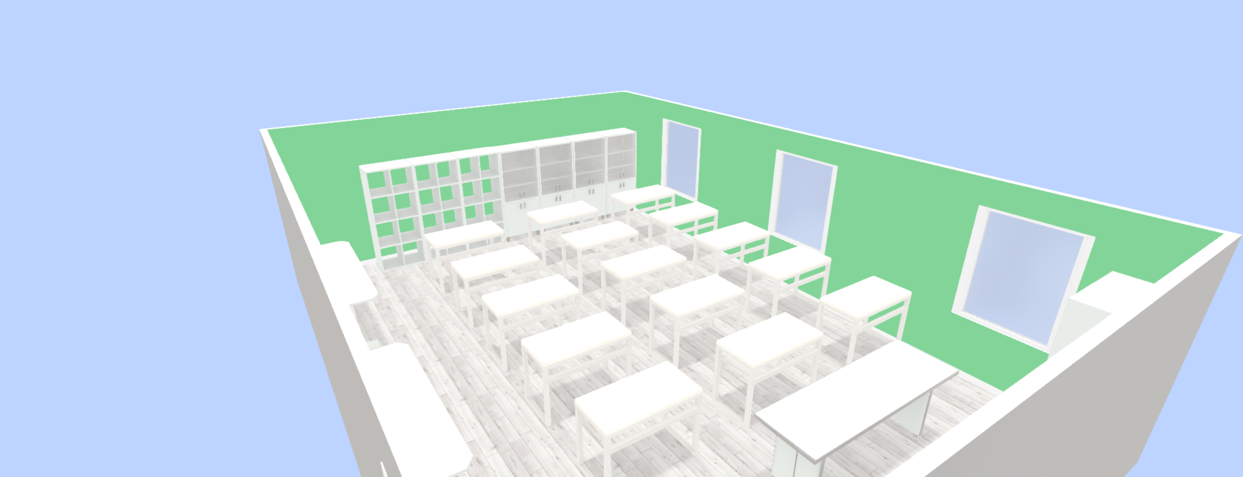
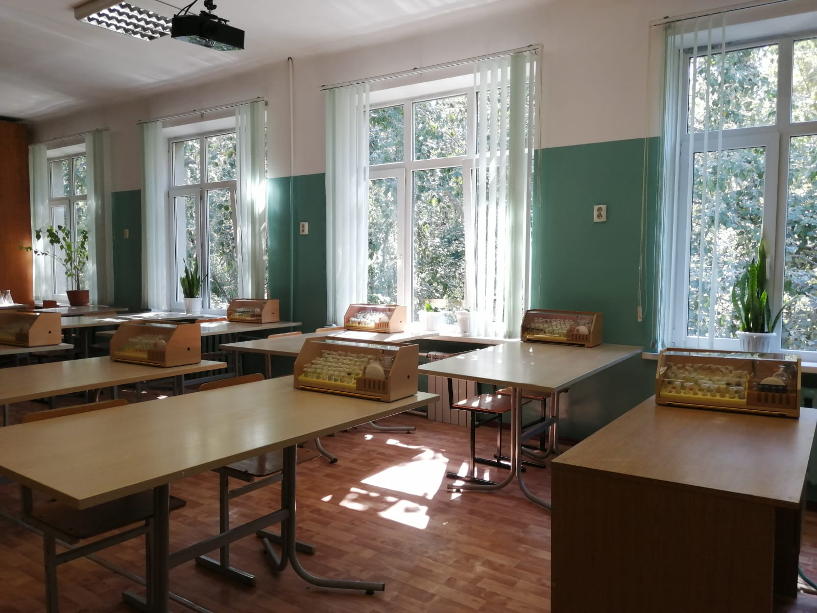
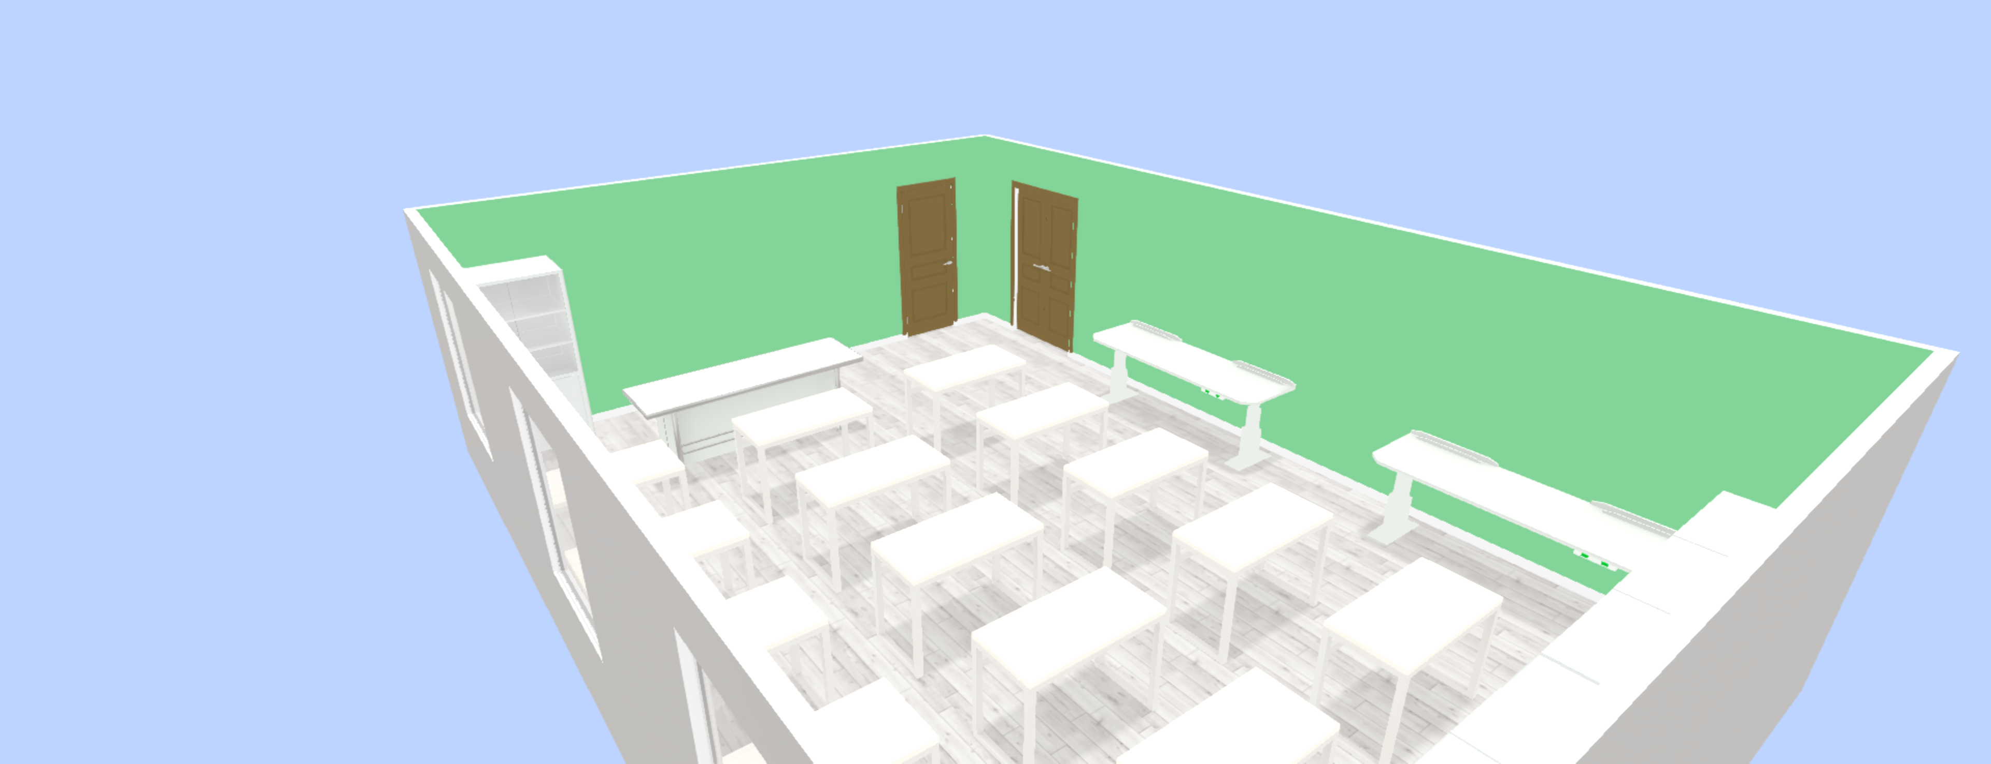
Фотографии кабинета:
Было:
Станет:

Slide 7
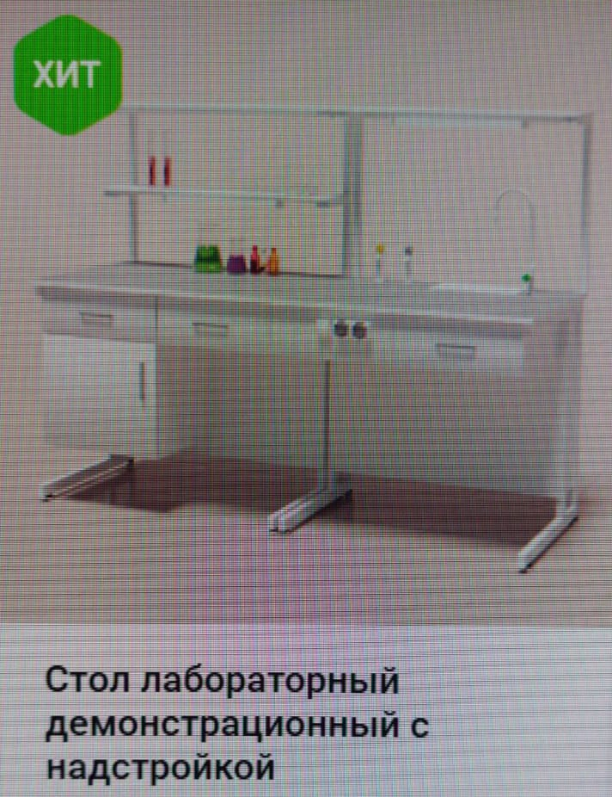
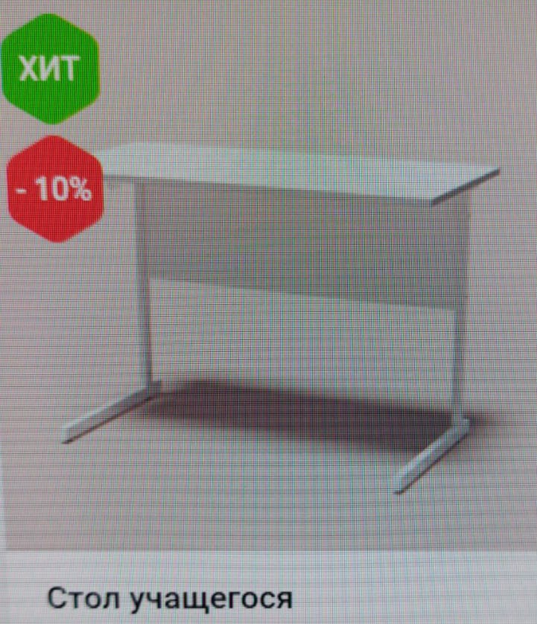
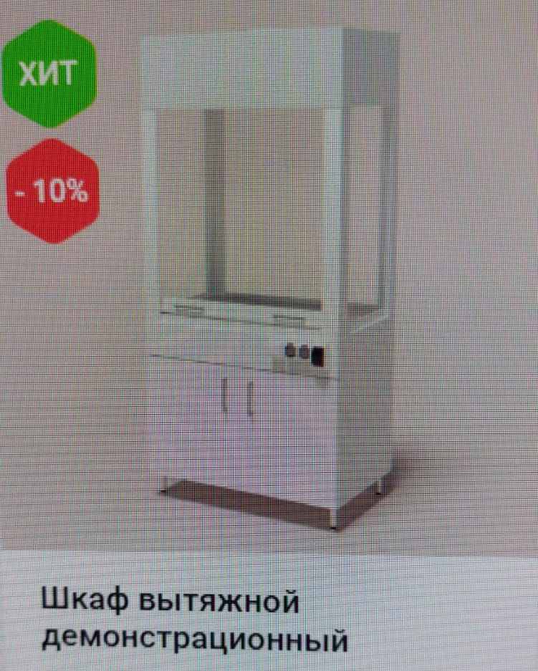
В планах:

Slide 8
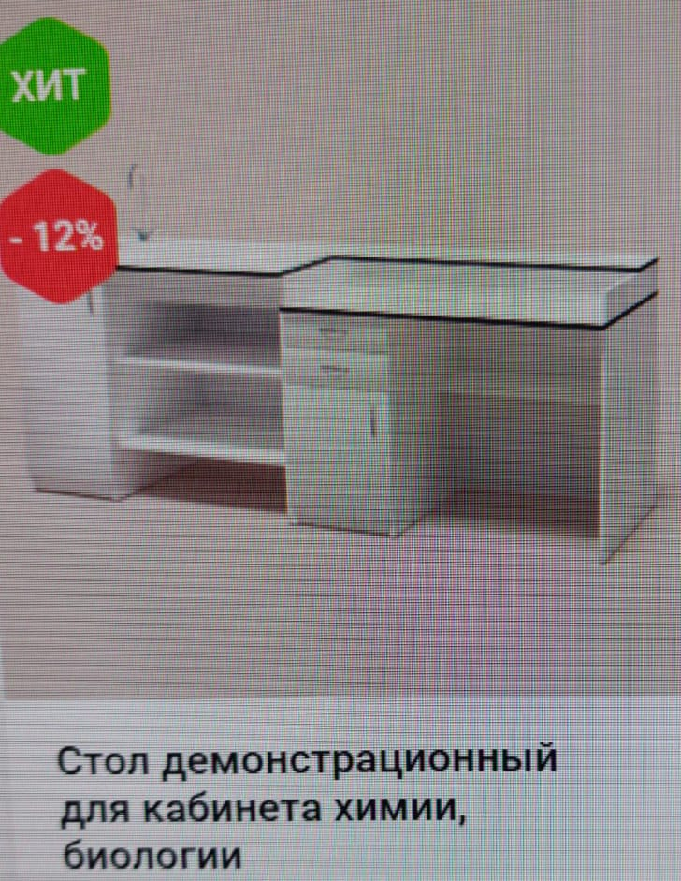
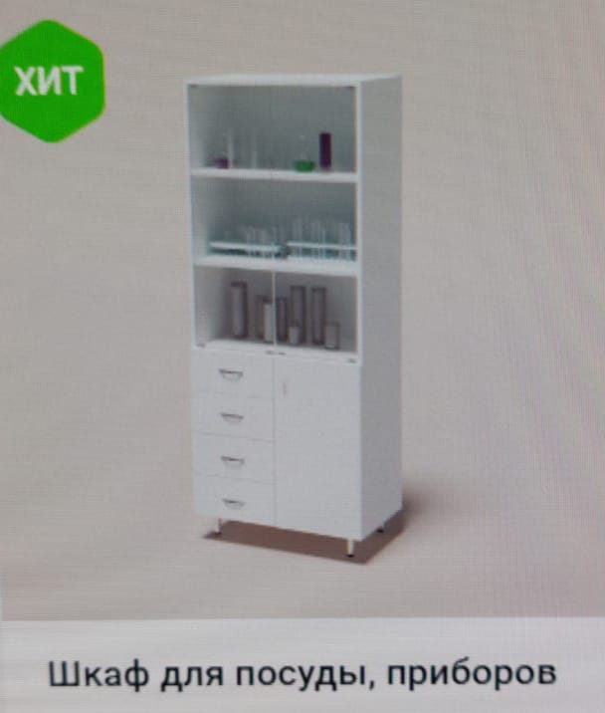
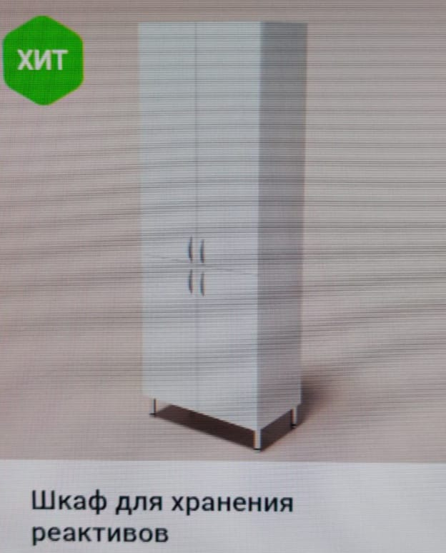

Slide 9
Заключение
Современный кабинет химии представляет собой особую развивающую среду, позволяющую реализовывать цели, ценности и принципы личностно-ориентированного и системно-деятельностного подхода.
Оснащение кабинета химии школы лабораторными столами для учебной деятельности, новой мебелью способствует развитию мотивации к изучению химии участников образовательных отношений а так же совершенствованию умения работы с химическими препаратами, различными видами химических реакций;
Итоговая стоимость проекта 834370 руб

Slide 10
Спасибо за внимание!

